Slide 1

Previsão de Custos de Seguro Médico
Grupo 56

Slide 2
Equipe
Araguacy Bezerra Pereira (RM362367)
Emerson Vitorio de Oliveira (RM362731)
Robson Carvalho Calixto (RM362870)
Vinicius Fernando M. Costa (RM363007)

Slide 3
Objetivo
Problema de negócio: Quais fatores influenciam no custo médico, entender as relações entre as variáveis e gerar um modelo preditivo do valor do prêmio.
Etapas do projeto:
Definição do problema
Compreensão dos dados
Análise exploratória
Modelagem

Slide 4
Dataset e Variáveis
Fonte: Kaggle - Medical Insurance Premium Prediction
Tamanho: 986 registros, 11 variáveis
Variáveis principais:
Age: Idade do cliente (18-65 anos)
Diabetes/BloodPressureProblems: Condições de saúde (0=Não, 1=Sim)
AnyTransplants/AnyChronicDiseases: Histórico médico (0=Não, 1=Sim)
Height/Weight: Medidas físicas (cm/kg)
KnownAllergies/HistoryOfCancerInFamily: Fatores de risco (0=Não, 1=Sim)
NumberOfMajorSurgeries: Quantidade de cirurgias importantes (0-3)
PremiumPrice: Preço do prêmio anual (variável alvo)

Slide 5
Índice | Coluna | Qtd de Valores Nulos | Tipo do Dado
0 | Diabetes | 986 non-null | int64
1 | BloodPressureProblems | 986 non-null | int64
2 | AnyTransplants | 986 non-null | int64
3 | AnyChronicDiseases | 986 non-null | int64
4 | Height | 986 non-null | int64
5 | Weight | 986 non-null | int64
6 | KnownAllergies | 986 non-null | int64
7 | HistoryOfCancerInFamily | 986 non-null | int64
8 | NumberOfMajorSurgeries | 986 non-null | int64
9 | PremiumPrice | 986 non-null | int64

Slide 6
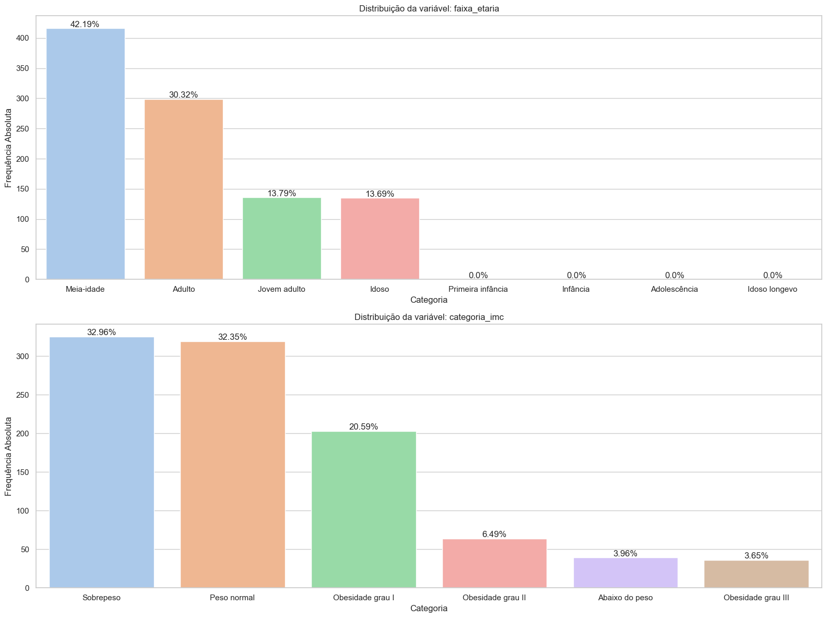

Slide 7
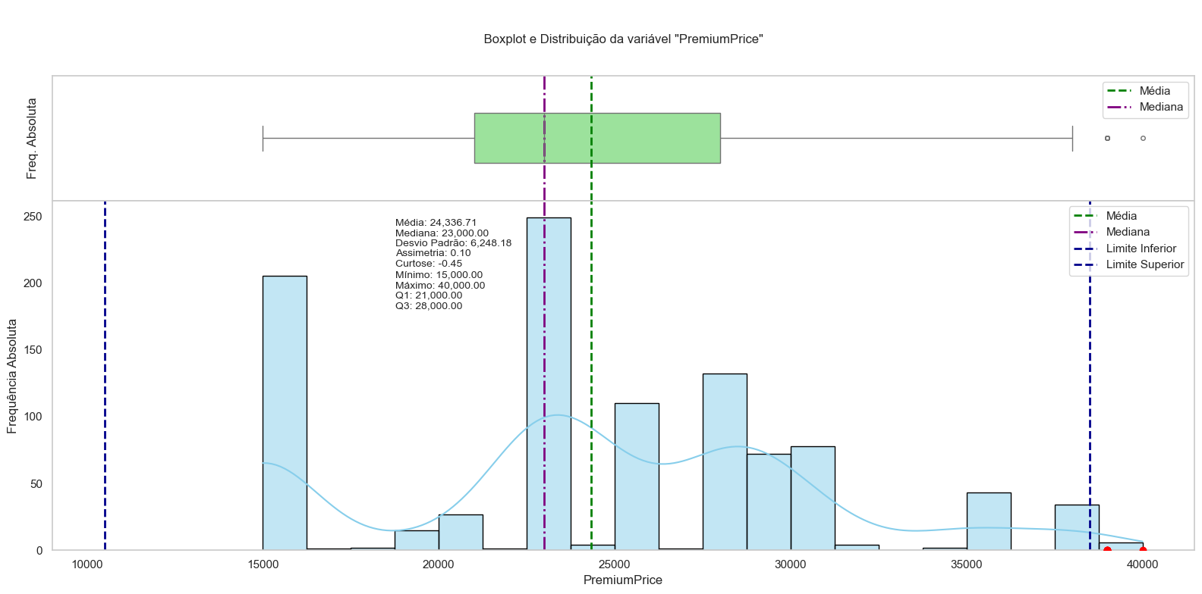

Slide 8
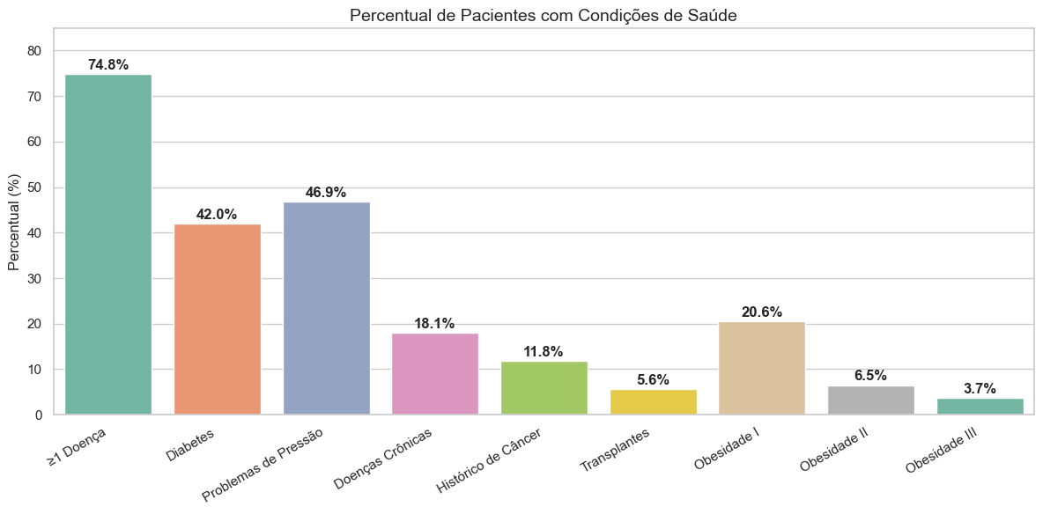

Slide 9
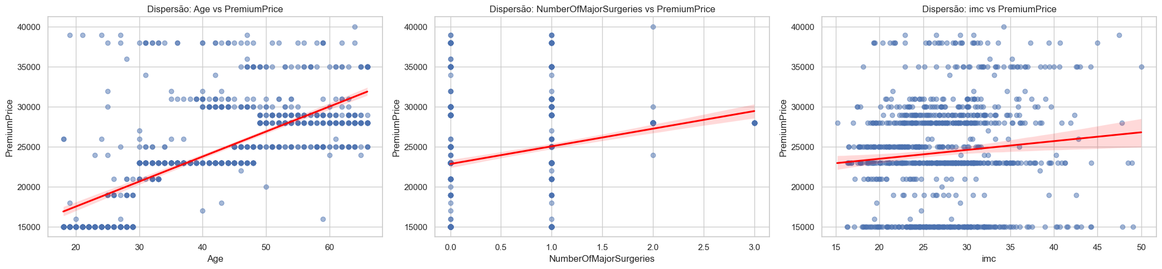

Slide 10
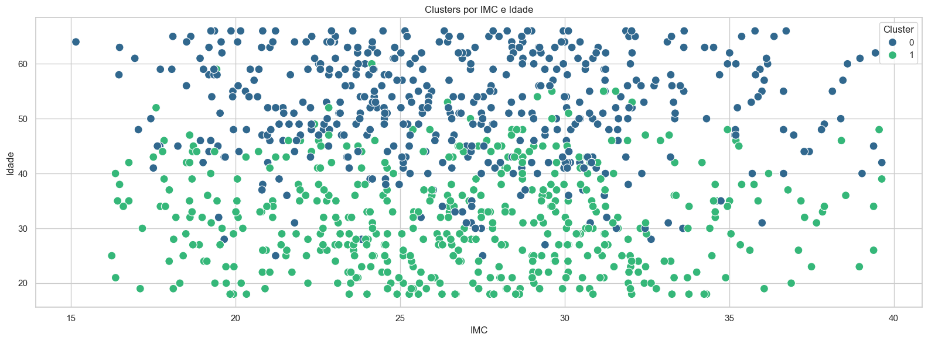

Slide 11
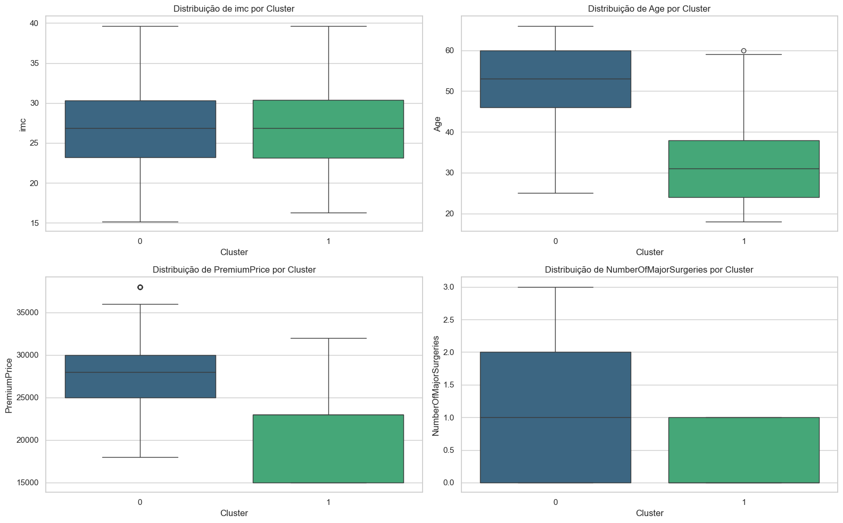

Slide 12
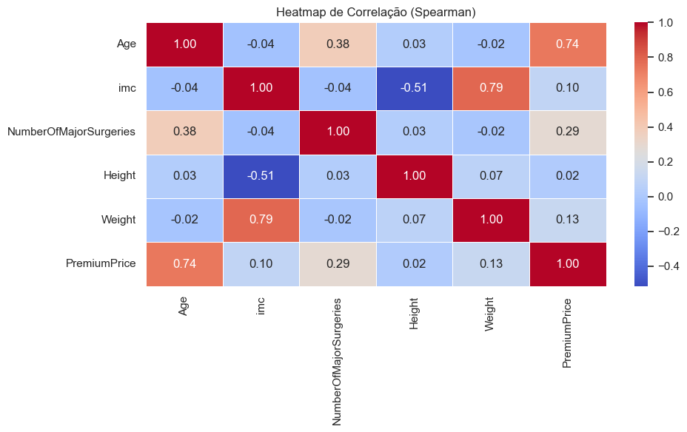
Gráfico 14

